Slide 1
Photoshop-animation
gif’s
Mag. Bernhard Grafl

Slide 2
Pixelgrafik
erstellen und einfach animieren

Slide 3
1. Pixelgrafik

Slide 4
300px x 300px, 72 dpi

Slide 5
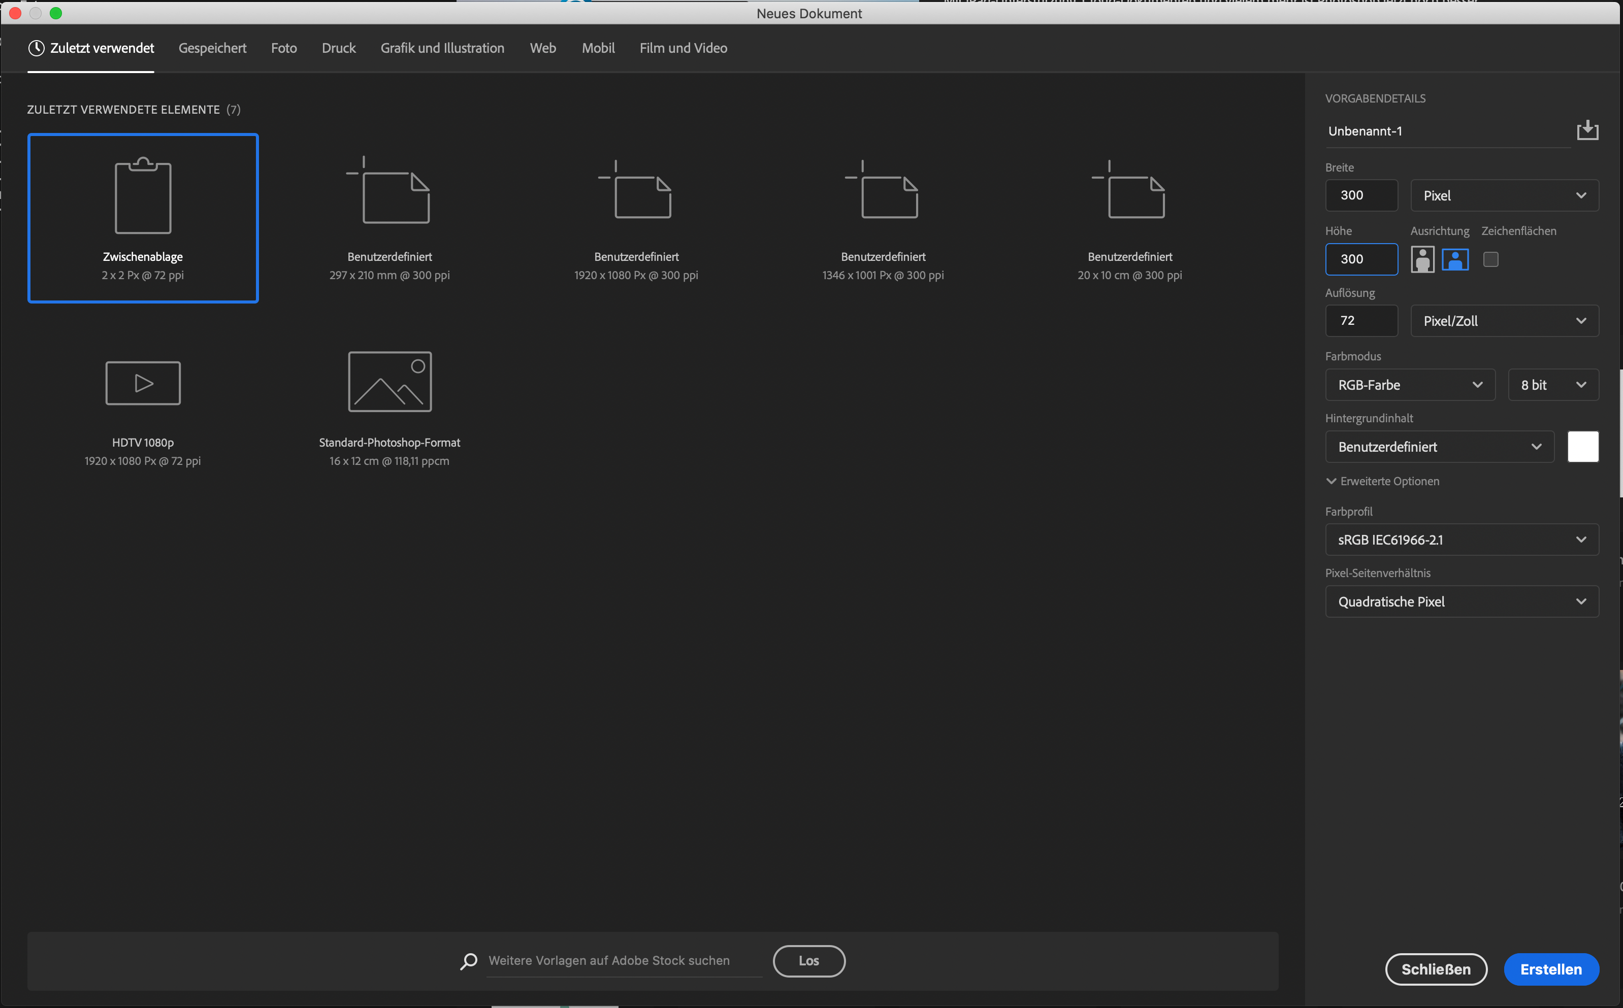
Pixelgrafik
Arbeitsfläche: 300 x 300 px
72 dpi

Slide 6
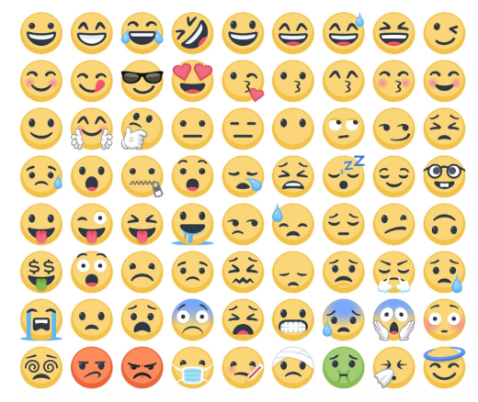
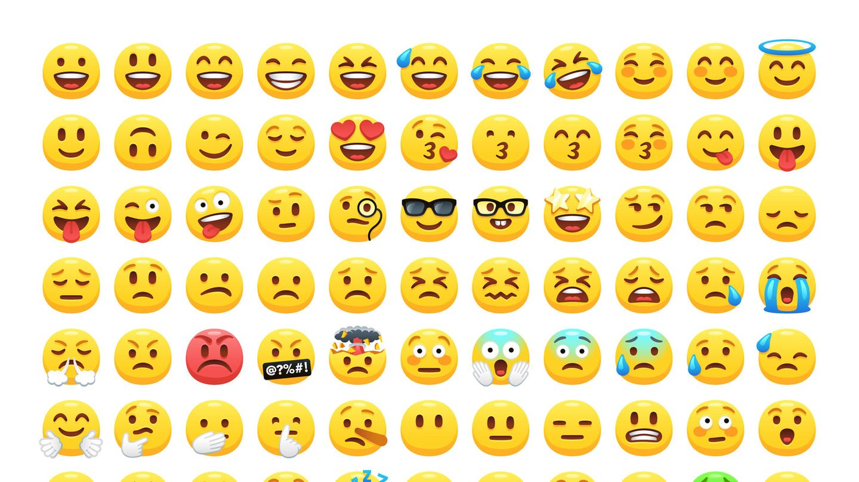
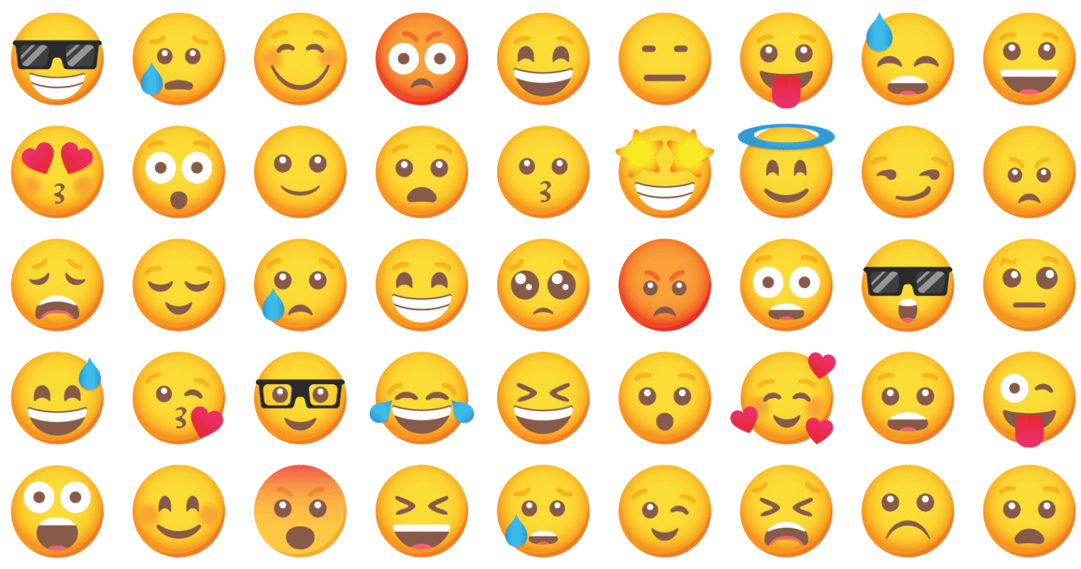

Slide 7
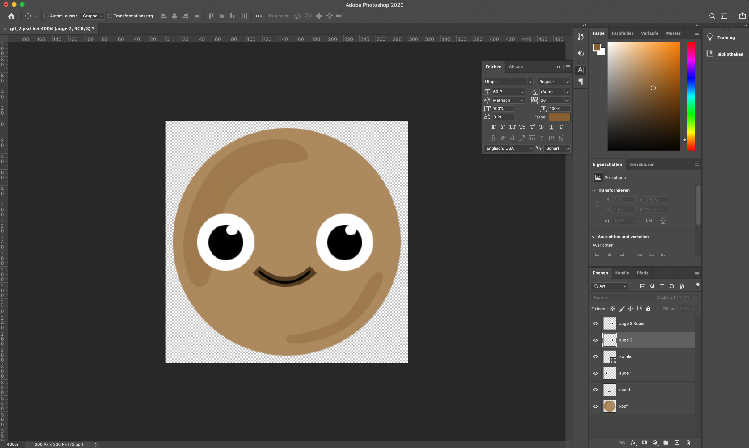
Pixelgrafik
Farben einstellen
Und loszeichnen …

Slide 8
2. Animieren/gif (Graphics Interchange Format)

Slide 9
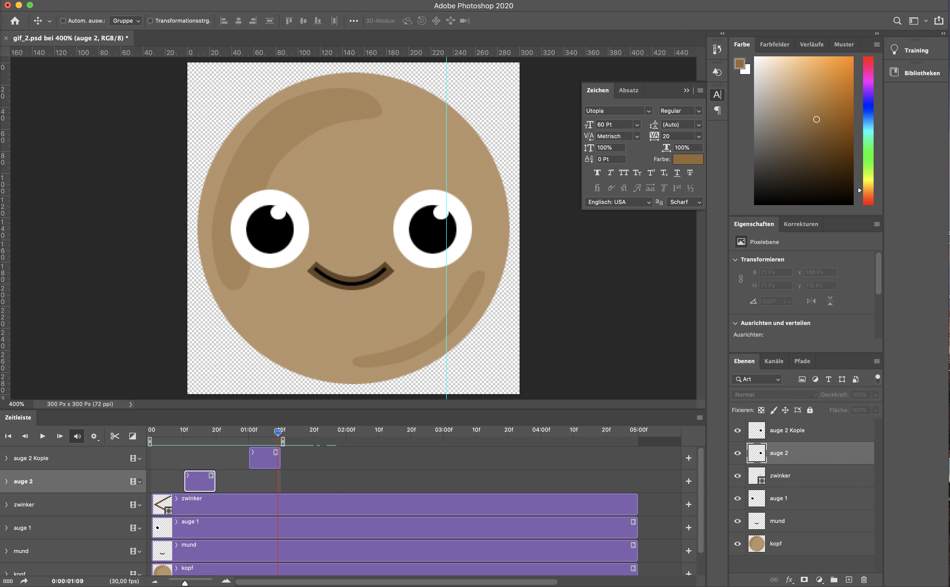

Slide 10
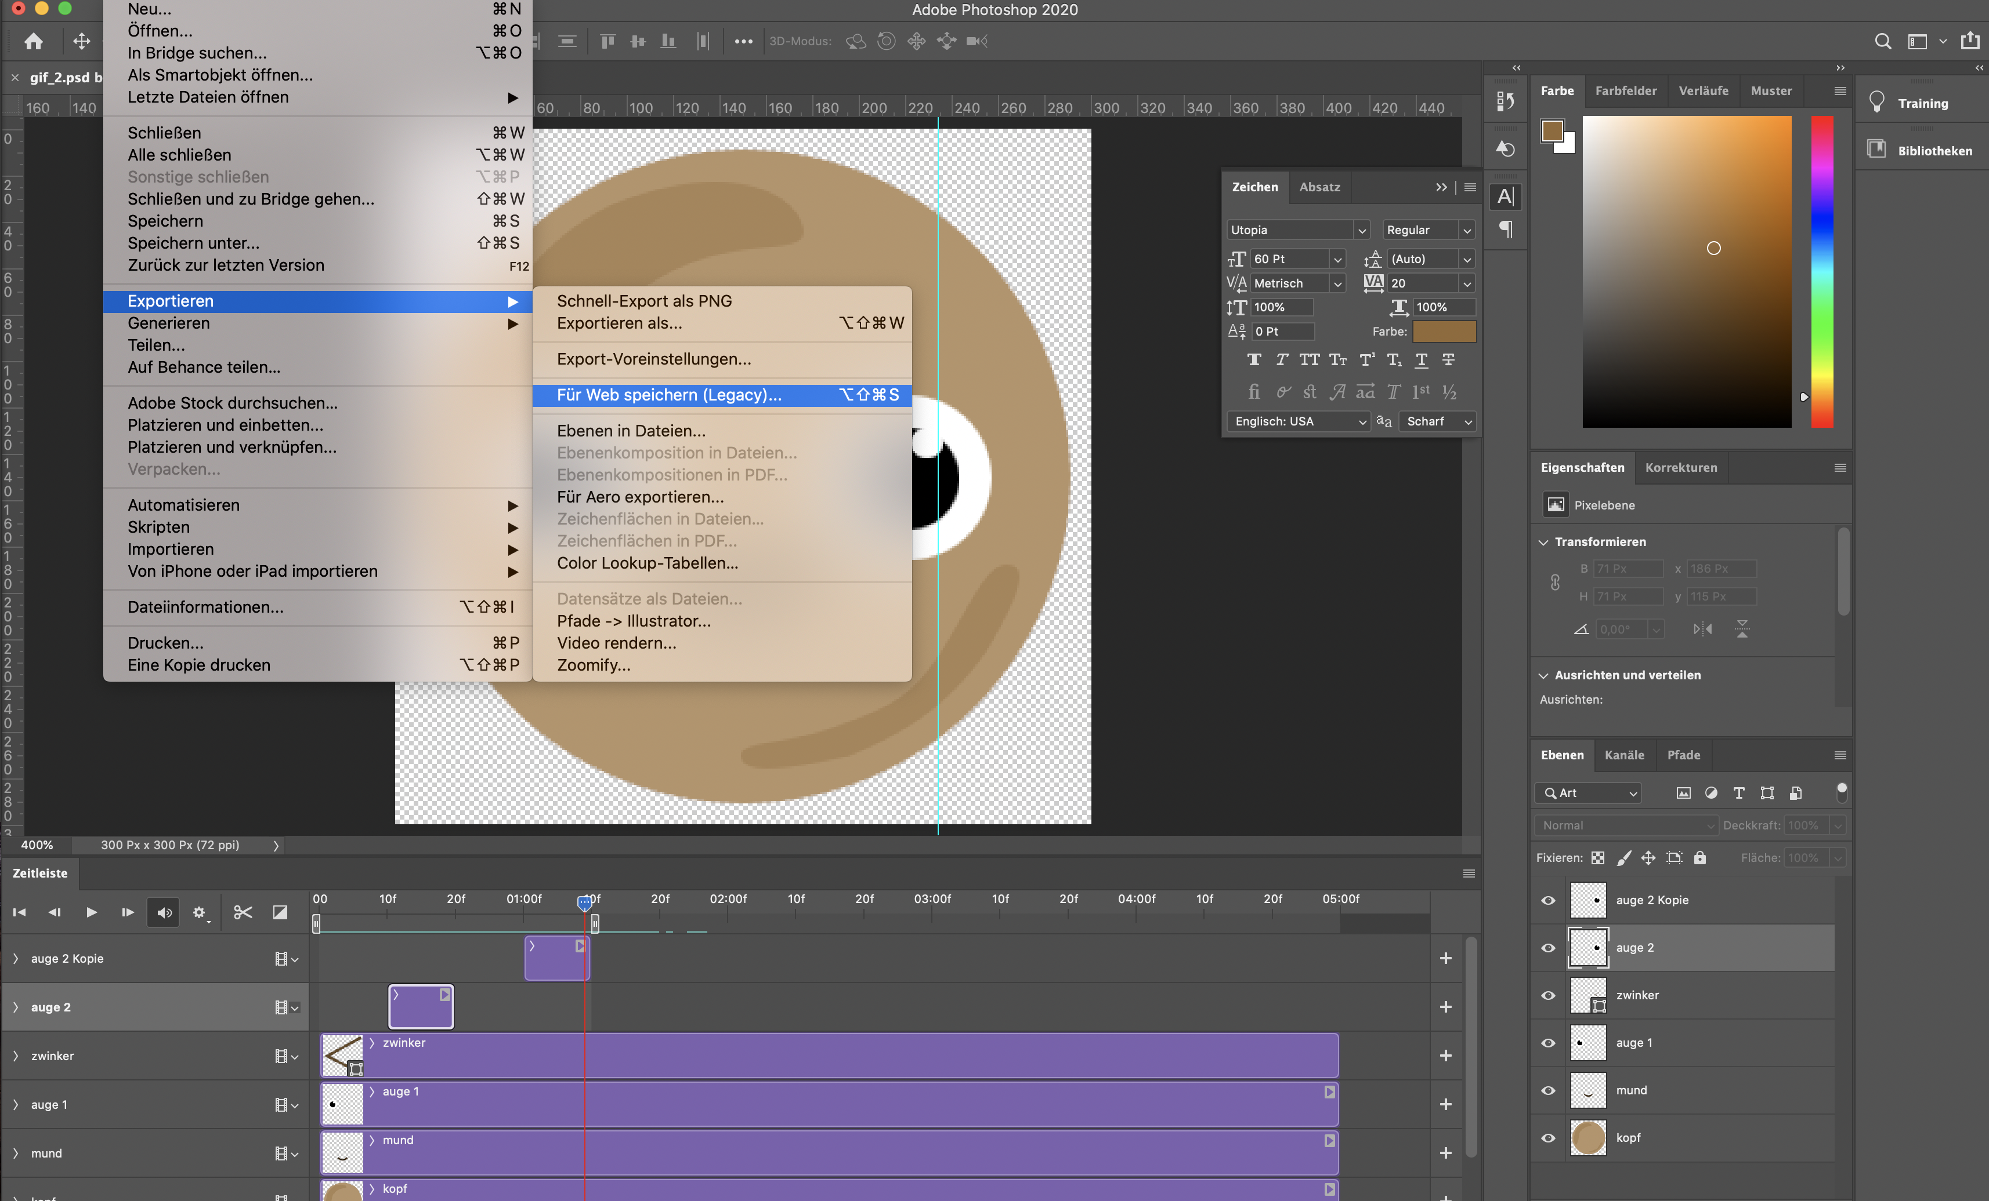

Slide 11
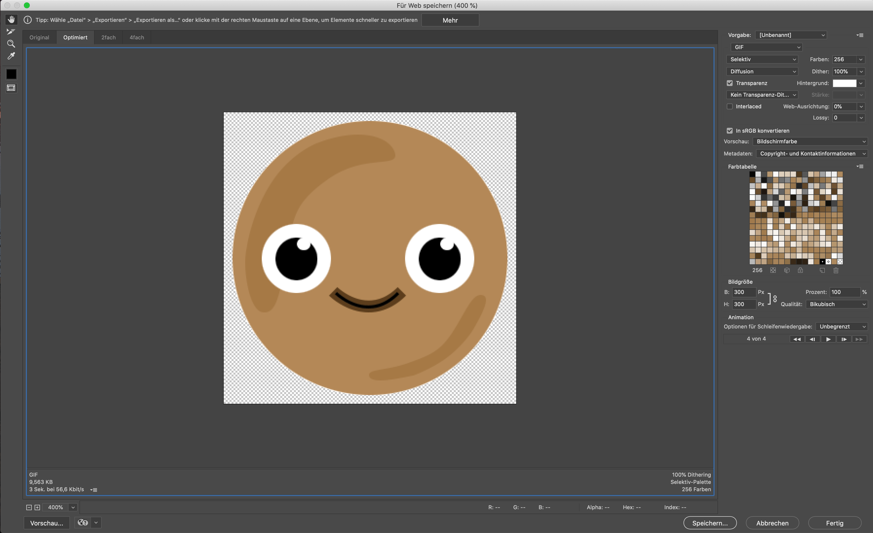

Slide 13
Danke!
Bis zum nächsten mal

